Slide 1
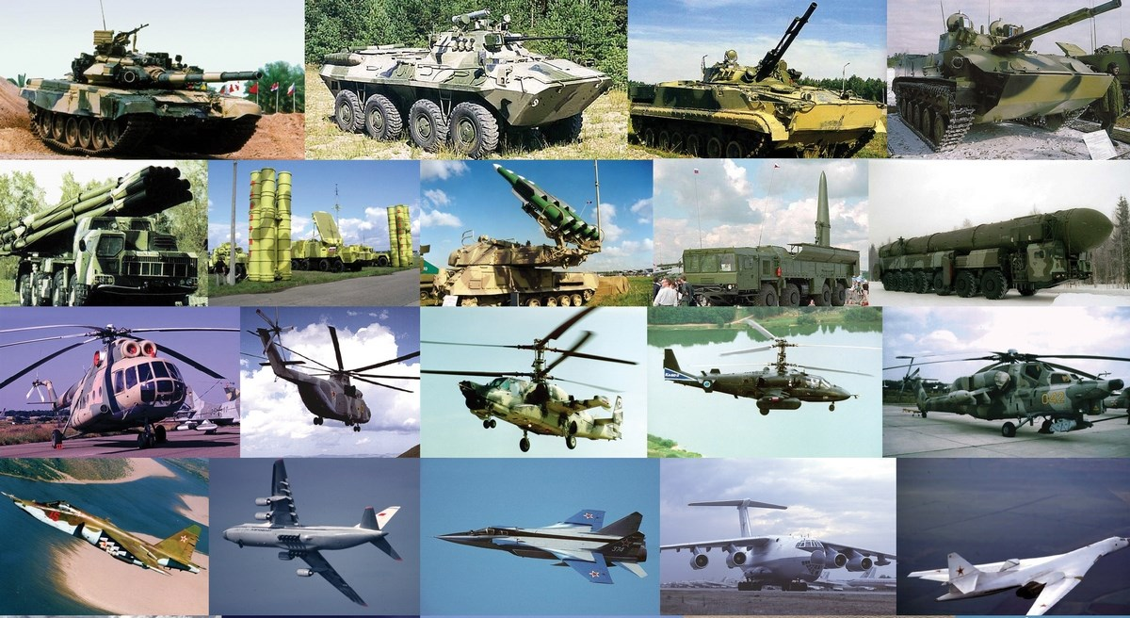
Военная техника на страже Родины

Slide 3
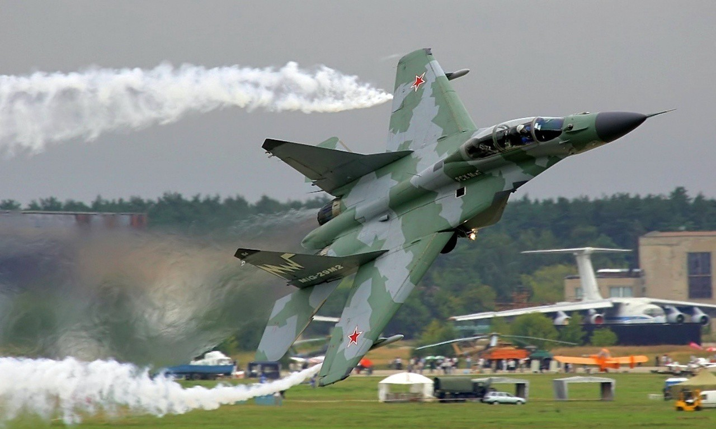
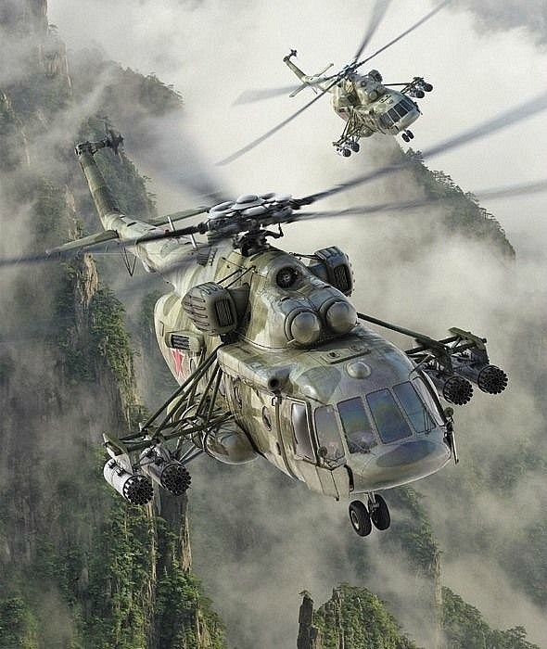
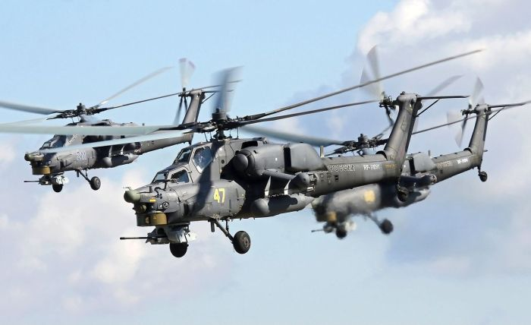
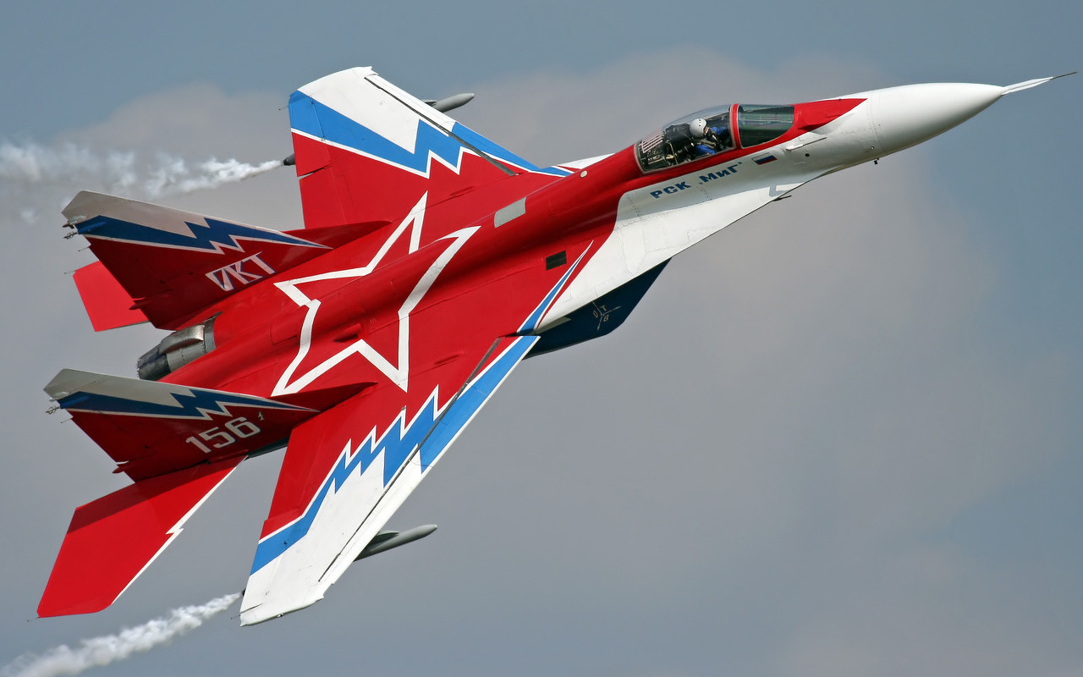
Он металлическую птицу поднимет в облака. Теперь воздушная граница надежна и крепка.

Slide 4
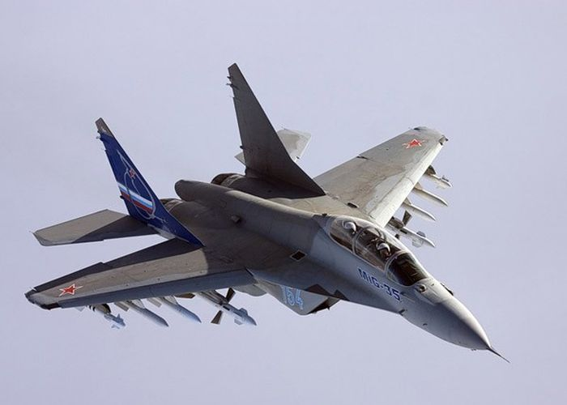
Истребитель МиГ-35. Многоцелевой истребитель МиГ-35 эффективен как в воздушном бою, так и при нанесении высокоточных ударов. Самолет развивает скорость до 2400 километров в час, несмотря на то, что он почти на треть тяжелее своего предшественника. МиГ-35 способен вести воздушные бои, уничтожать морские и наземные цели с большой дистанции и совершать разведывательные полеты.

Slide 5
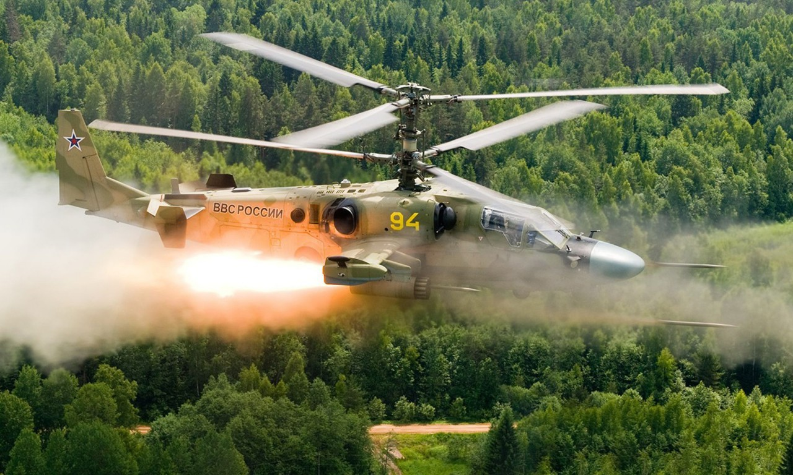
Без разгона ввысь взлетаю, стрекозу напоминаю. Отправляется в полет… наш Российский …(вертолет)

Slide 6
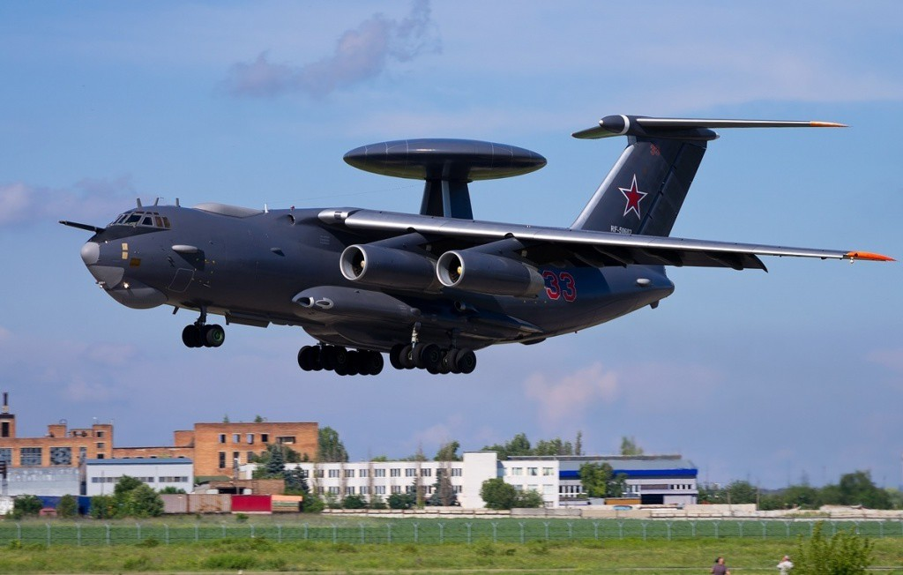
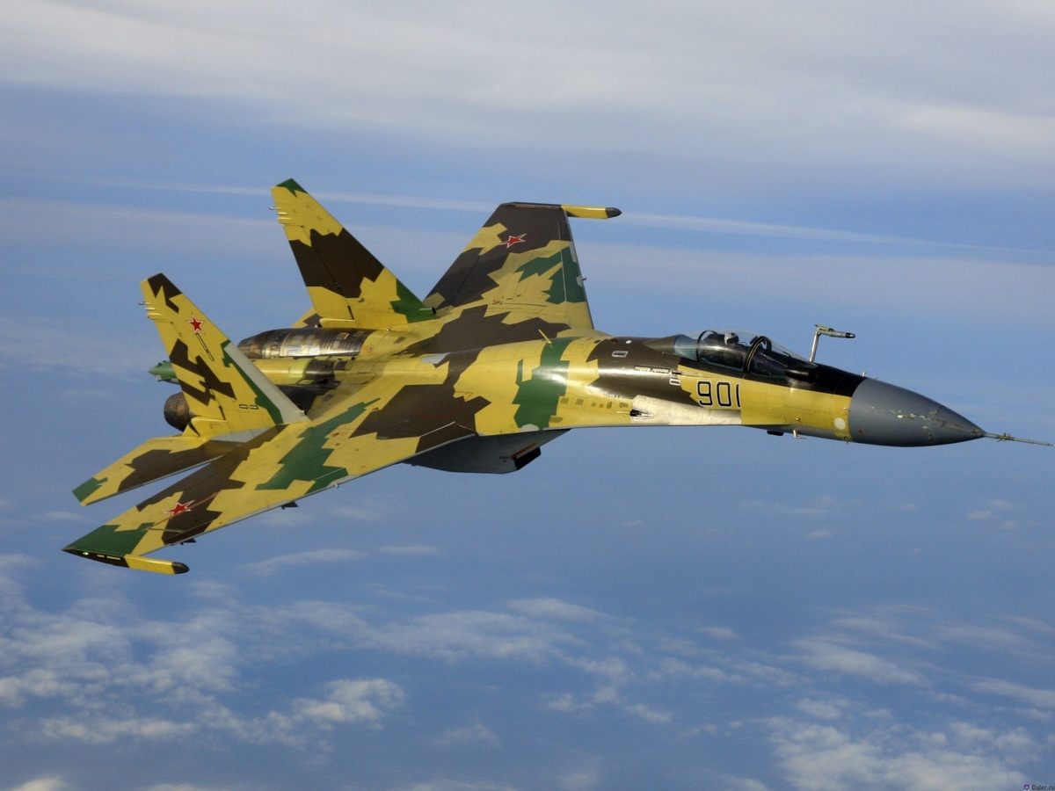
В самолете он летает, Страну нашу охраняет. Выполняет он приказ: Защищая с неба нас. (Летчик)
Самолёт стоит на взлёте, Я готов уж быть в полёте. Жду заветный тот приказ, Защищать, чтоб с неба вас! (Военный летчик)

Slide 7
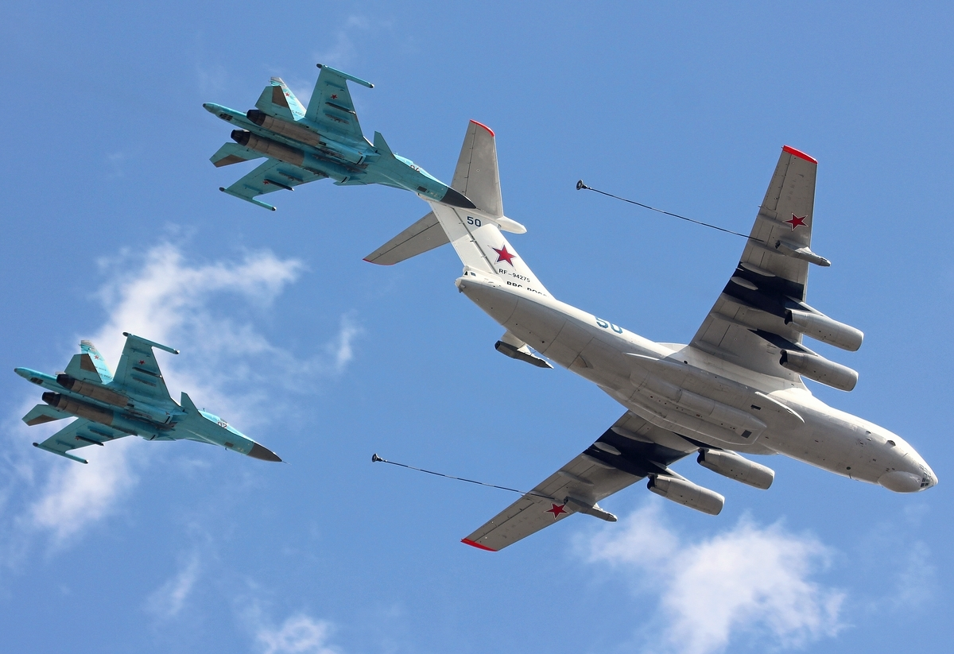
Дозаправка самолетов в воздухе

Slide 8
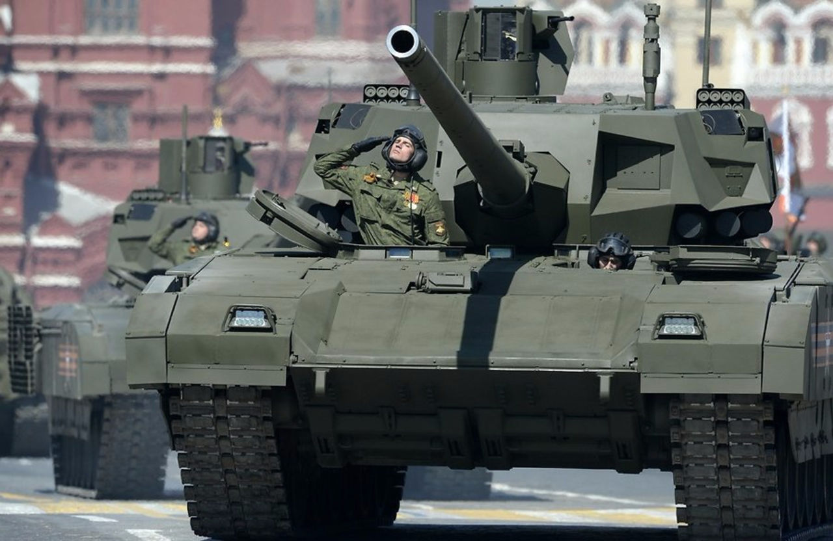
Основу танковых войск составляют танковые бригады и танковые батальоны мотострелковых бригад. Они очень подвижные и мощные, их основная задача — активные боевые действия днём и ночью, в значительном отрыве от других войск, разгром противника во встречных боях и сражениях, стрельба на дальние расстояния.

Slide 9
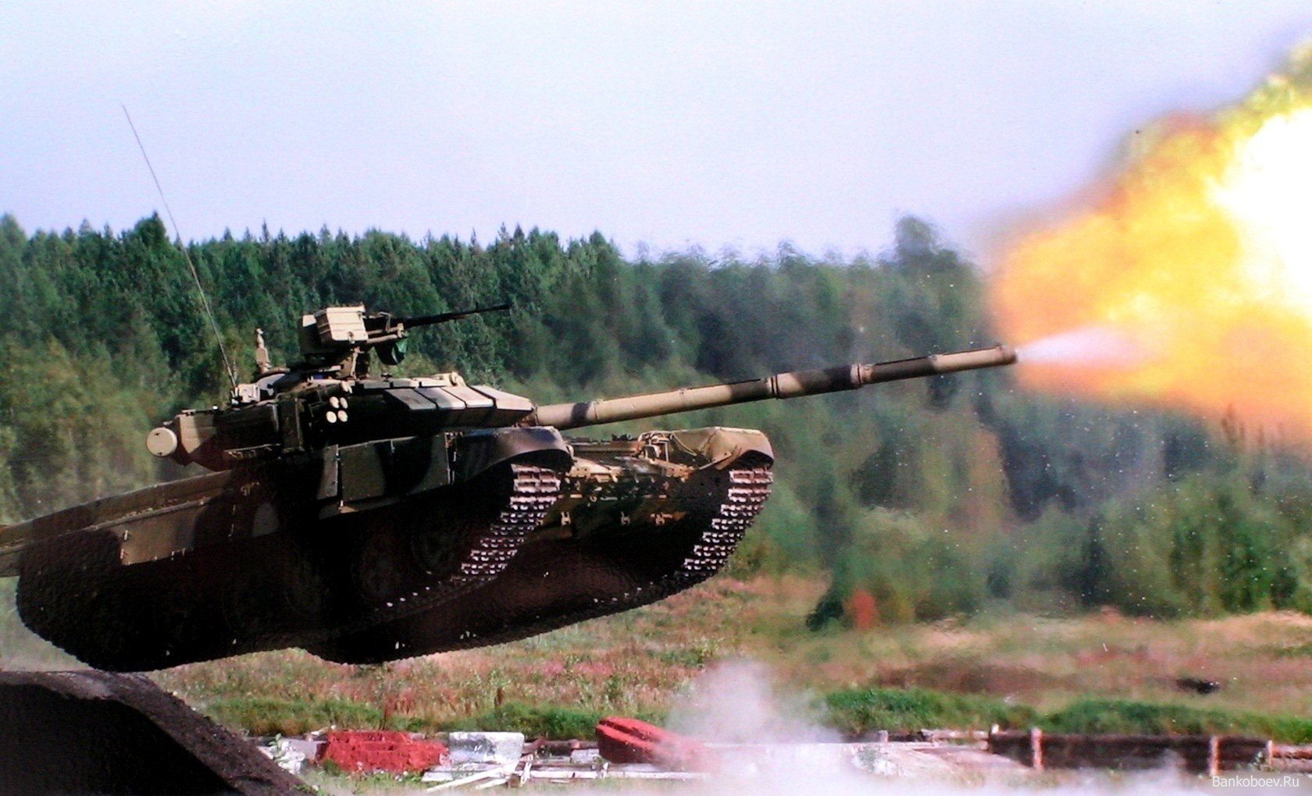
Гусеницы, башня, пушка, Люк открытый на верхушке. Та машина в поле чистом Управляется… (Танкистом)

Slide 10
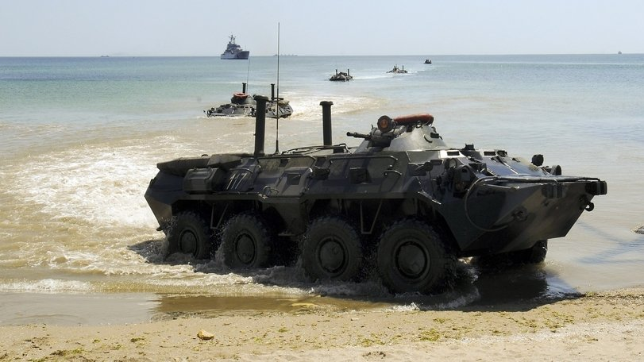
Российский бронетранспортёр. Боевая колёсная плавающая броневая машина, оснащённая вооружением, предназначенная для использования в мотострелковых подразделениях сухопутных войск.

Slide 11
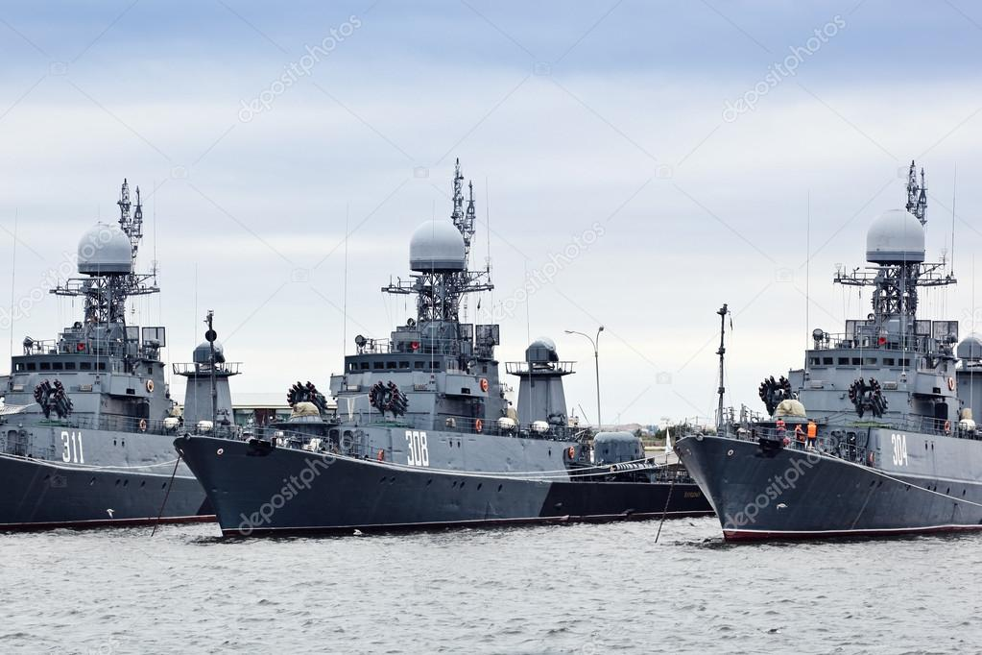
В распоряжении Морского флота России много больших, современных кораблей. В их задачи входит уничтожение сил противника в открытом море и на берегу. Морские пехотинцы высаживаются на берег и ведут сражение на суше. От их подготовленности и силы зависит победа над врагом.
Бескозырка и тельняшка,
Вьются ленты за спиной.
По полгода ходит в море,
Вы узнали кто такой?
(Моряк)

Slide 12
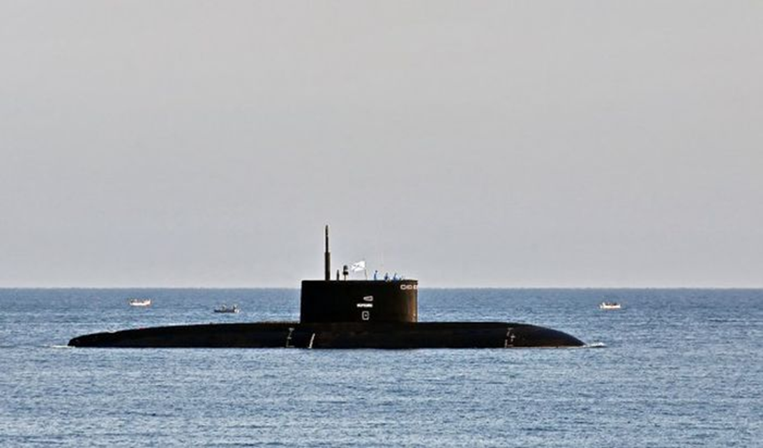
Находясь под водой ракетные и торпедные подводные лодки способны незаметно наносить удары по врагу. На подводной лодке служат капитаны, моряки и водолазы, а обеды им готовят коки (повара на морском флоте).
Затаилась в глубине, Чтоб спокойно жить стране. Бороздит пучины смело, Выполняя свое дело. (Подводная лодка)

Slide 13
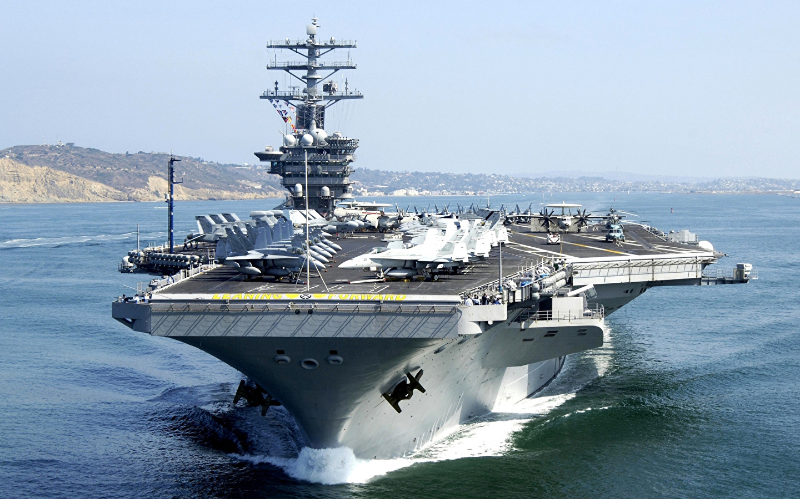
Это огромные платформы (авианосцы) в океане, на которых сразу можно расположить несколько военных самолётов. Самолеты морских войск служат для уничтожения надводного флота противника, а так же для сбора разведывательной информации. Находясь на воде они смело стоят на страже России.
Можешь моряком ты стать, Чтоб границу охранять. И служить не на земле, А на военном … (Корабле)

Slide 14
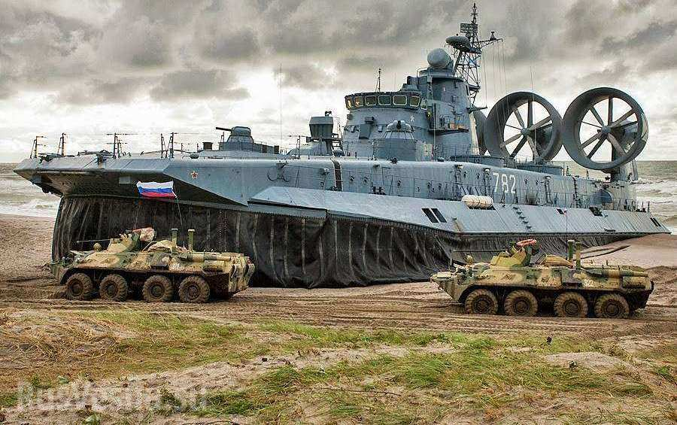
Военно-морской флот ведёт отражение противника с моря, охраняет морские границы нашего государства. К нему относятся: подводные силы, морская авиация, морская пехота и надводные силы.

Slide 15
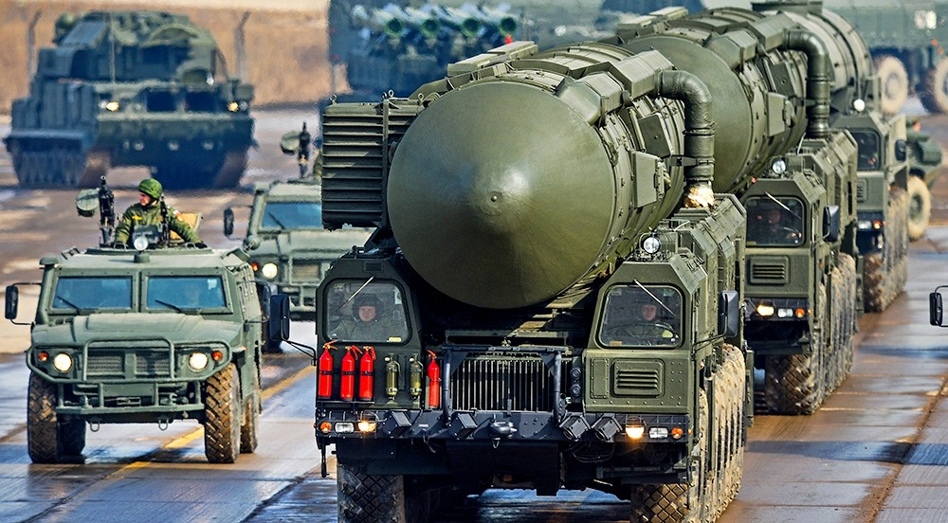
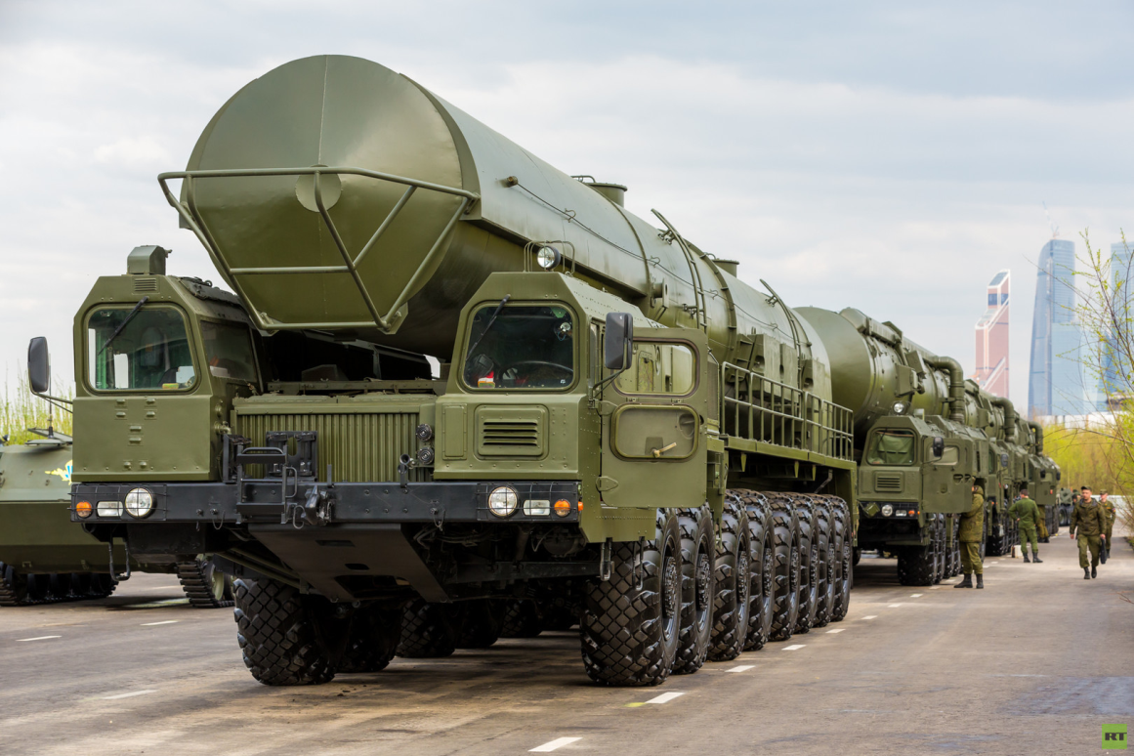
У них есть «Тополь» и «Тополь М» Не флоре служат они совсем. Стоят на страже нашей страны, Чтоб у нас не было войны. (Ракетные войска)

Slide 16
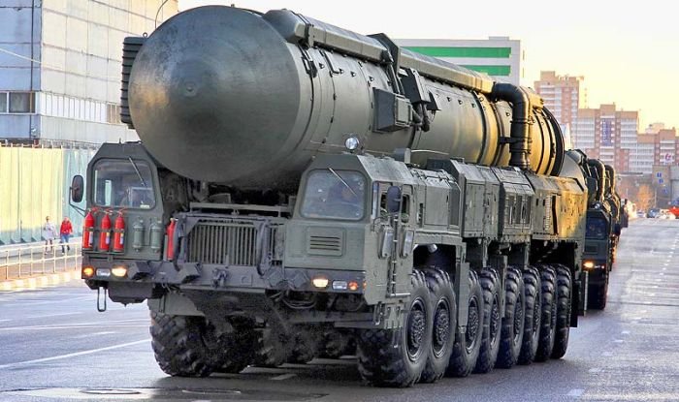
Комплекс «Ярс» должен прийти на замену «Тополю-М», его развертывание началось в 2010 году. Эта межконтинентальная баллистическая ракета несет несколько блоков индивидуального наведения с термоядерным зарядом, а ее максимальная дальность составляет 11 тысяч километров. По мощности эта ракета в 100 раз превосходит бомбу, которую США сбросили на Хиросиму в 1945 году.

Slide 17
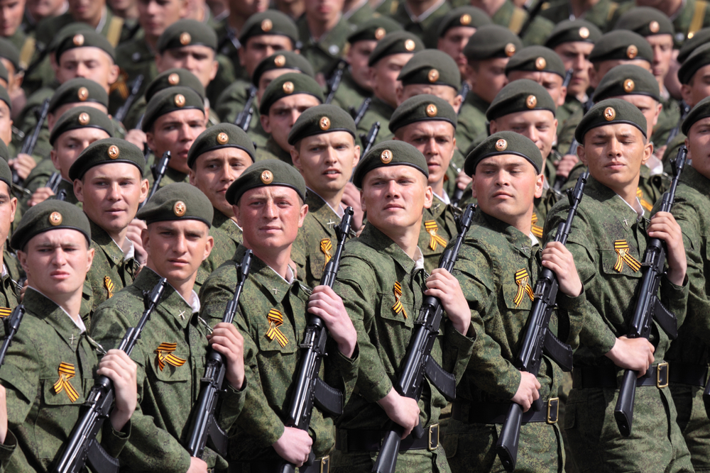
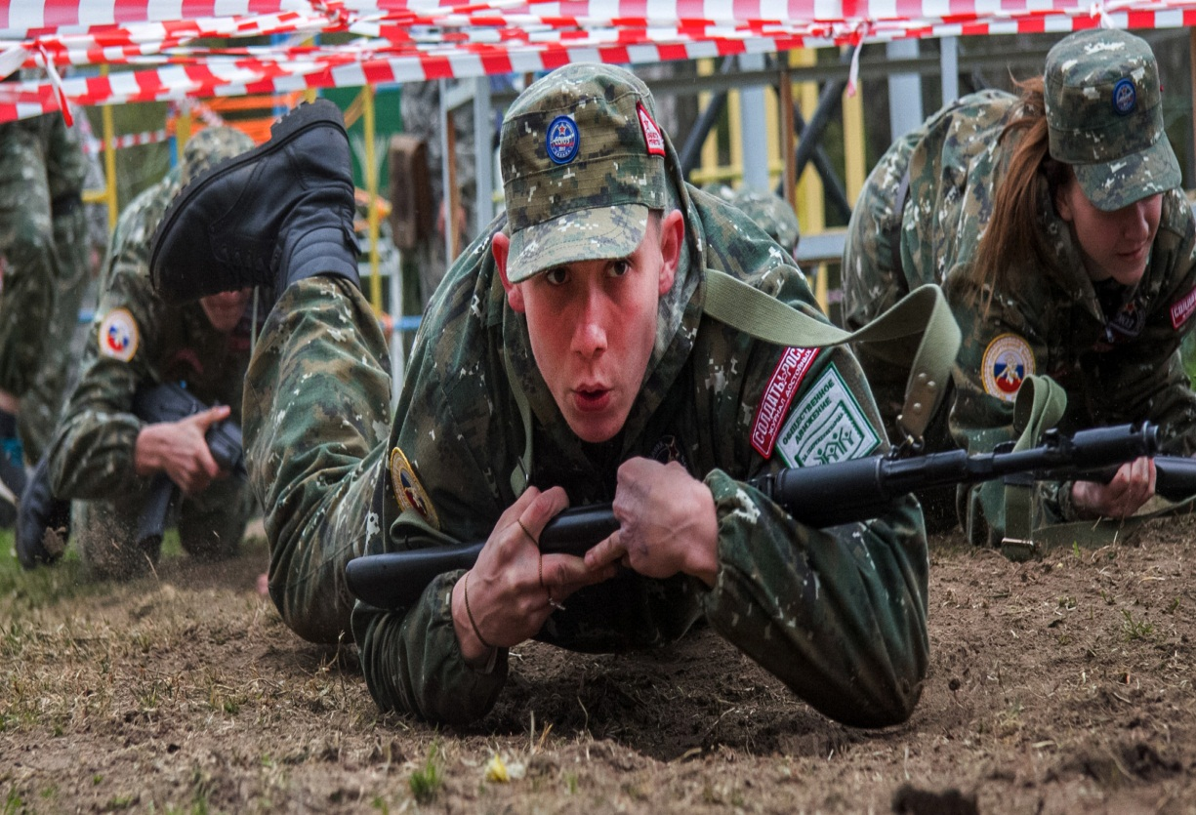
Охранять свою страну Буду вместе с братом. Когда вырасту, друзья, Стану я … (Солдатом)

Slide 18
